Slide 1


P o r t f o l i o .
생일.
전화번호.
E-메일.
주소지.
1999. 11. 15
010-8131-2128
hpy469@gmail.com
충청남도 당진시
최종학력.
2018.02 - 신평고등학교 졸업
2024.02 - 한국공학대학교(구 한국산업기술대학교) 게임공학과 졸업예정
Skills.
언어.
- C
- C++11
- Python
- Lua Script
서버.
- IOCP
- Multithread
- MS SQL
클라이언트.
- Windows API
- OpenGL
- Unity
ETC.
- Git
김승환
金承煥, KIM SEUNG HWAN

Slide 2
C o n t e n t s .
01.
02.
03.
04.
05.
졸업작품
개인 프로젝트
게임 서버 프로그래밍
네트워크 게임 프로그래밍
기타 작업물

Slide 3
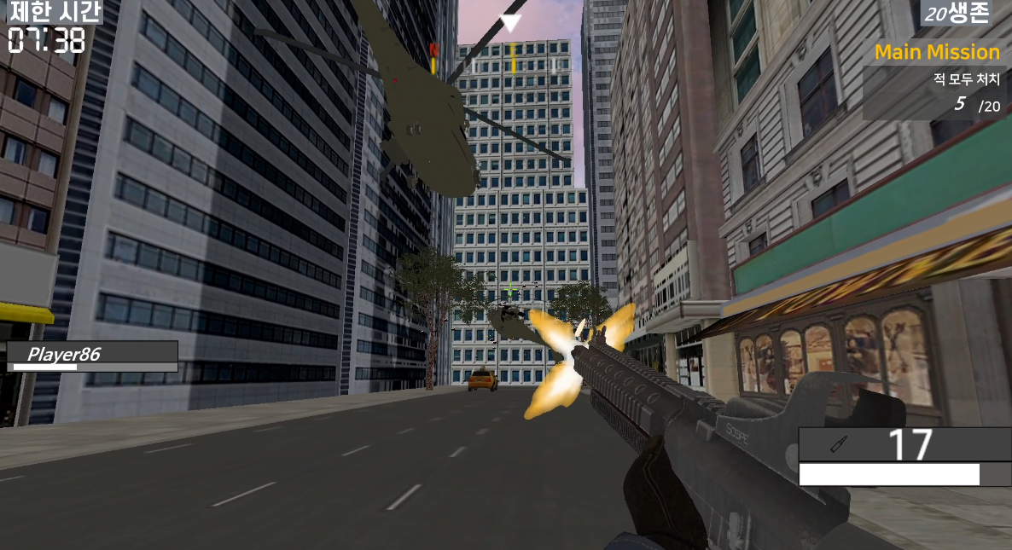
01. 졸업작품
게임명 | Revenger (리벤저)
게임 장르 | 3D 멀티플레이 FPS
개발 기간 | 2022.07 ~ 2023.07
개발 인원 | 3명 (클라이언트 1명, 서버 2명)
사용 기술 | C++11 멀티스레드 IOCP 서버 이중화 DirectX12
역할 (구현 내용) | 서버 프로그래머 - 플레이어 이동, 회전, 공격 등 각종 동기화 작업 - 컨텐츠 구현 (미션, 적 처치, 점령) - 로비 구현 (방 생성, 방 진입, 랜덤 매칭) - 서버 이중화를 통한 고가용성 구현
Git | https://github.com/kiption/XD
시연 영상 | https://youtu.be/60aF2ufRuNE?si=LdHRa7Q258jG22Zy
특이사항 | 학과 우수 추천작으로 선정되어 2023년 한국공학대전 디지털전시관에 전시하였음.

Slide 4
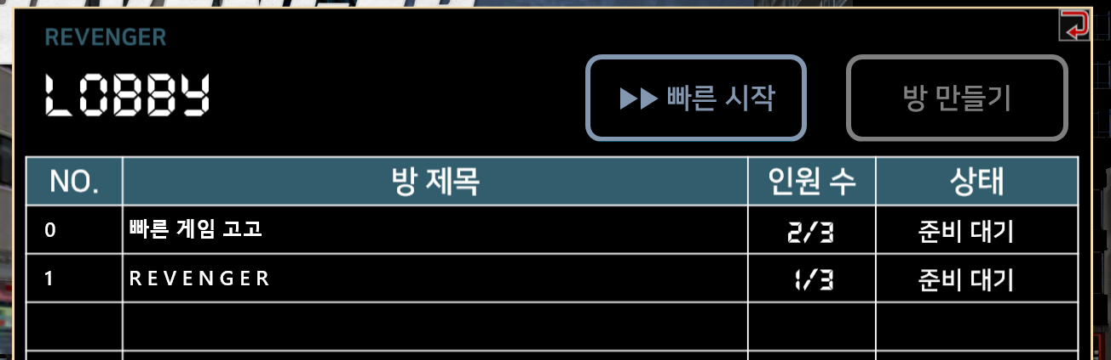
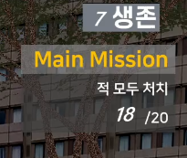
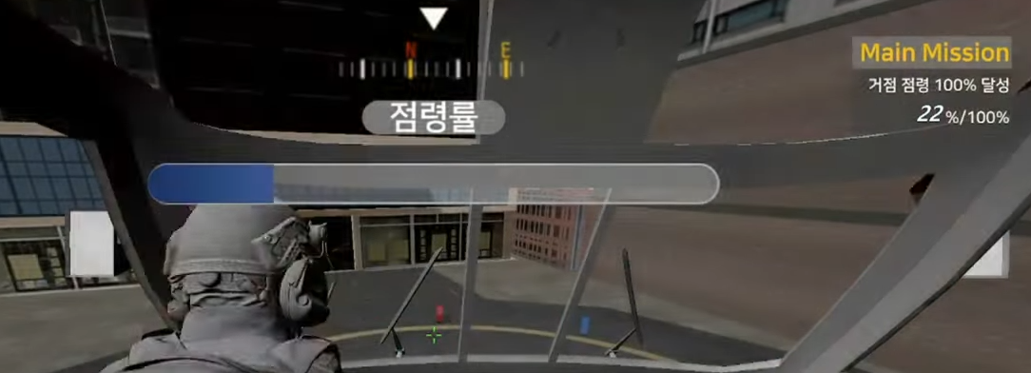
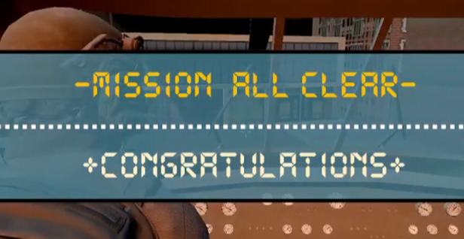
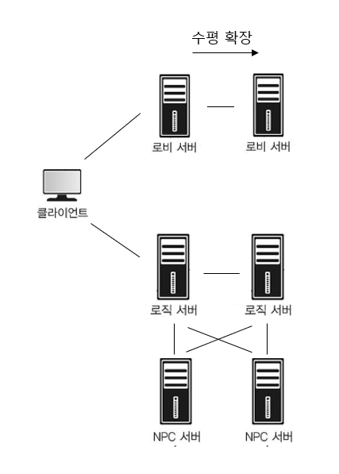
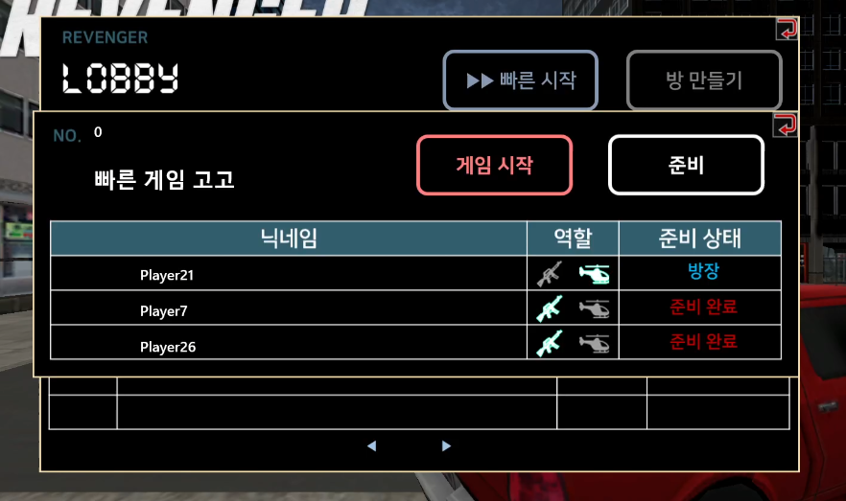
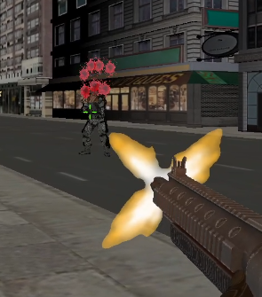
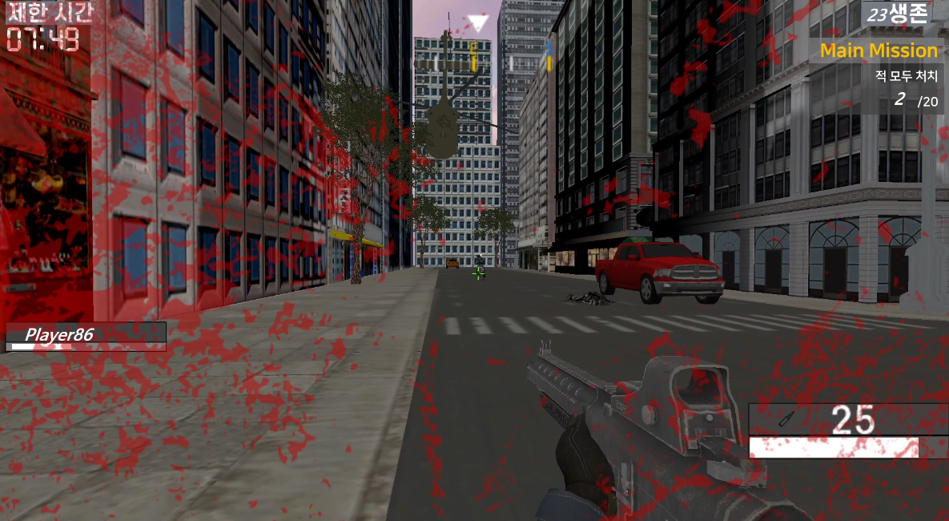
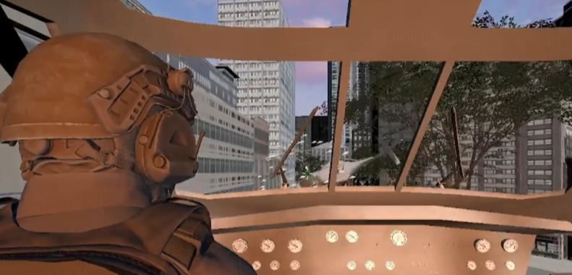
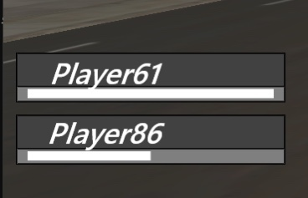
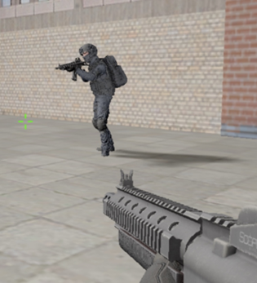
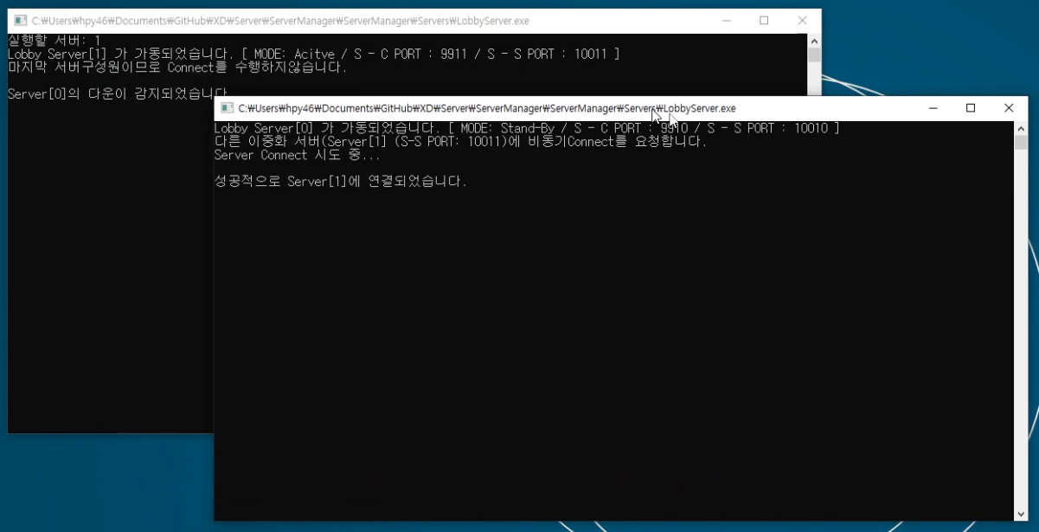
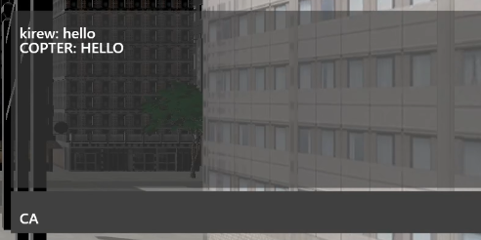
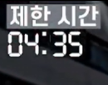
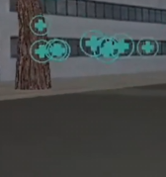
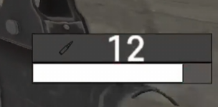
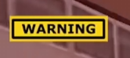
01. 구현 내용_ 본인 역할
▶ 로비
▶ 미션
▶ 서버 이중화
▶ 게임 방
▶ 공격 & 피격 검사
▶ 멀티 플레이 (플레이어 동기화)
▶ 채팅
▶ ETC (시간, 회복, 총알 및 HP, 경고 등 서버연결)

Slide 5


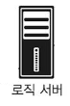

01. 중점연구과제_ 서버 이중화
▶ 서버 다운은 어떻게 알아내는가?
: 서버들은 주기적으로 Heartbeat를 패킷을 통해 주고 받으면서
서로 살아있는지 감시하도록 구현하였습니다.
ex. 서버A와 서버B가 있을 때, 서버B로 부터 Heartbeat 패킷을 오랫동안 받지 못했다!
→ 서버A는 서버B가 다운되었다고 판단하고 후속 조치를 취합니다.
▶ 서버 다운을 감지하면 어떻게 되는가?
: 가동 중인 다른 서버는 다운된 서버와 연결을 끊고, 서버를 재실행합니다.
(이때 저는 ShellExecute를 사용하여 서버 exe파일을 실행하는 방법을 사용하였습니다.)
A
S
A
S
Heartbeat
Heartbeat
case SESSION_EXTENDED_SERVER:
{
extended_servers[target_id].s_lock.lock();
if (extended_servers[target_id].s_state == ST_FREE) {
extended_servers[target_id].s_lock.unlock();
return;
}
closesocket(extended_servers[target_id].socket);
extended_servers[target_id].s_state = ST_FREE;
extended_servers[target_id].s_lock.unlock();
cout << "Server[" << extended_servers[target_id].id << "]의 다운이 감지되었습니다." << endl;
// 서버 재실행
wchar_t wchar_buf[10];
wsprintfW(wchar_buf, L"%d", 10 + target_id); // 십의자리: Standby 1, Active 2, 일의자리: 서버ID
ShellExecute(NULL, L"open", L"Server.exe", wchar_buf, L".", SW_SHOW);
A
S
Heartbeat

Slide 6
01. 중점연구과제_ 서버 이중화
▶ 서버 다운을 감지하면 어떻게 되는가? (계속)
: 그러고나서 되살아난 서버로 비동기 Connect를 요청합니다.
SOCKET temp_s = WSASocket(AF_INET, SOCK_STREAM, 0, NULL, 0, WSA_FLAG_OVERLAPPED);
GUID guid = WSAID_CONNECTEX;
DWORD bytes = 0;
LPFN_CONNECTEX connectExFP;
::WSAIoctl(temp_s, SIO_GET_EXTENSION_FUNCTION_POINTER, &guid, sizeof(guid), &connectExFP, sizeof(connectExFP), &bytes, nullptr, nullptr);
closesocket(temp_s);
SOCKADDR_IN ha_server_addr;
ZeroMemory(&ha_server_addr, sizeof(ha_server_addr));
ha_server_addr.sin_family = AF_INET;
right_ex_server_sock = WSASocket(AF_INET, SOCK_STREAM, 0, NULL, 0, WSA_FLAG_OVERLAPPED); // 실제 연결할 소켓
int ret = ::bind(right_ex_server_sock, reinterpret_cast<LPSOCKADDR>(&ha_server_addr), sizeof(ha_server_addr));
if (ret != 0) { cout << "Bind Error - " << ret << endl; cout << WSAGetLastError() << endl; exit(-1); }
OVER_EX* con_over = new OVER_EX;
con_over->process_type = OP_CONNECT;
int key = CP_KEY_LOGIC2EXLOGIC + MAX_LOGIC_SERVER - 1;
HANDLE hret = CreateIoCompletionPort(reinterpret_cast<HANDLE>(right_ex_server_sock), h_iocp, key, 0);
if (NULL == hret) { cout << "CreateIoCompletoinPort Error - " << ret << endl; cout << WSAGetLastError() << endl; exit(-1); }
int target_portnum = key - CP_KEY_LOGIC2EXLOGIC + HA_PORTNUM_S0;
ZeroMemory(&ha_server_addr, sizeof(ha_server_addr));
ha_server_addr.sin_family = AF_INET;
ha_server_addr.sin_port = htons(target_portnum);
inet_pton(AF_INET, IPADDR_LOOPBACK, &ha_server_addr.sin_addr);
BOOL bret = connectExFP(right_ex_server_sock, reinterpret_cast<sockaddr*>(&ha_server_addr), sizeof(SOCKADDR_IN), nullptr, 0, nullptr, &con_over->overlapped);
if (FALSE == bret) {
int err_no = GetLastError();
if (ERROR_IO_PENDING == err_no)
cout << "Server Connect 재시도 중...\n" << endl;
else {
cout << "ConnectEX Error - " << err_no << endl;
cout << WSAGetLastError() << endl;

Slide 7
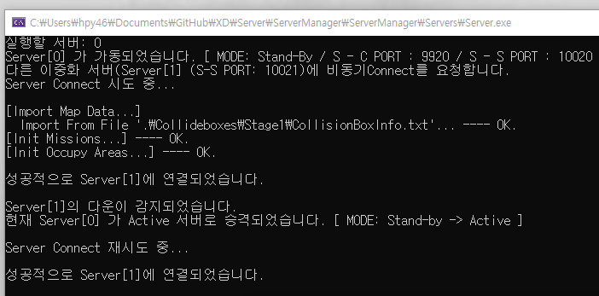
01. 중점연구과제_ 서버 이중화
▶ 서버 다운을 감지하면 어떻게 되는가? (계속)
: 이후의 복구 방법은 다운된 서버가 ‘Standby였는지 Active였는지’, ‘로직(또는 로비) 서버였는지 NPC서버였는지’에 따라 달라집니다.
1) 다운된 서버가 로직 또는 로비 서버
① Standby 상태
: 서버가 되살아나고 연결도 잘 되었다면, 더 이상의 작업은 없습니다.
② Active 상태
: Failover가 이루어집니다. 가동중인 다른 대기서버가
Active 상태로 승격되어 서비스를 이어받아 하게 됩니다.
이때 새로 Active가 된 서버는 접속 중인 모든 클라이언트에게
Failover가 이루어졌음을 알리는 패킷을 보내
지금부터 네트워크 통신을 자신과 하도록 합니다.
2) 다운된 서버가 NPC 서버
① Standby 상태의 NPC서버
: 1) - ① 과 동일합니다.
② Active 상태의 NPC서버
: 1) - ② 와 비슷하지만, 클라이언트와 직접 연결되지 않았기 때문에 클라이언트가 아닌 로직 서버에 Failover가 이루어졌음을 알립니다.
실행될 때에는 Standby였지만,
Active 서버가 다운되면서
Active 서버로 승격하는 모습입니다.

Slide 8
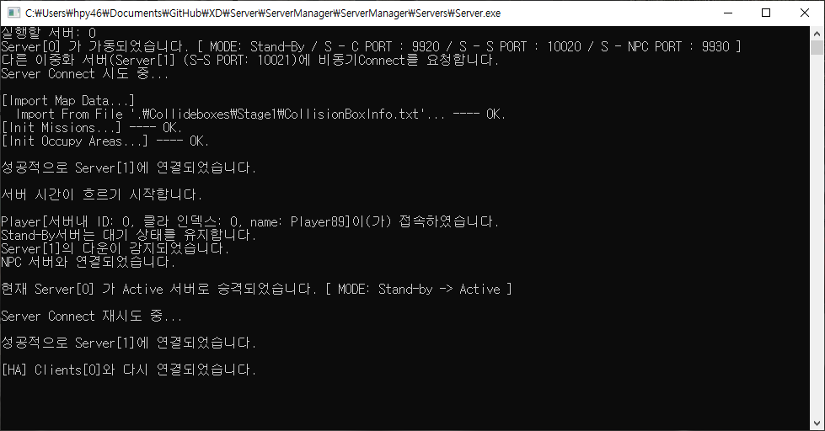
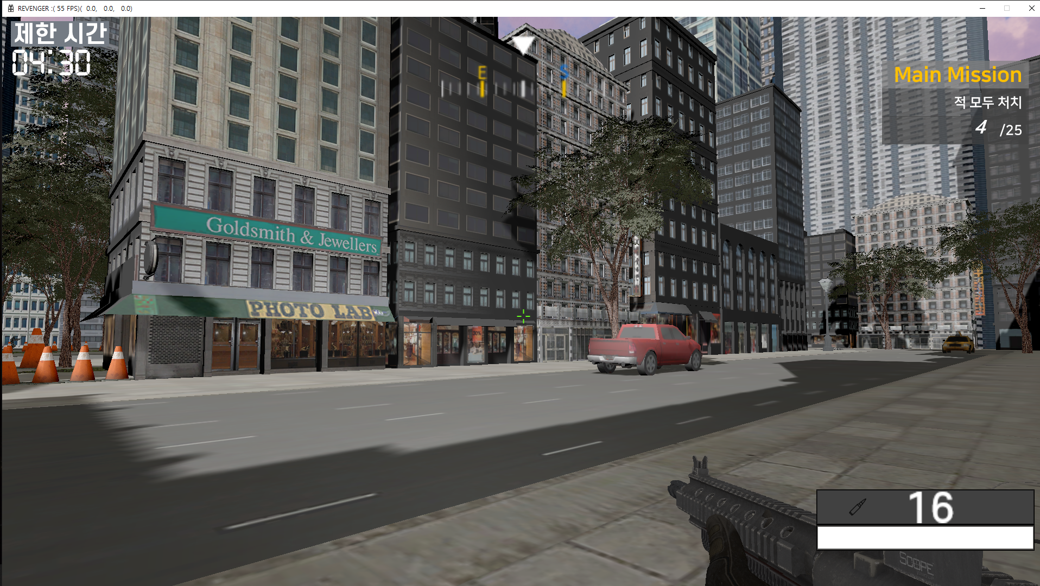
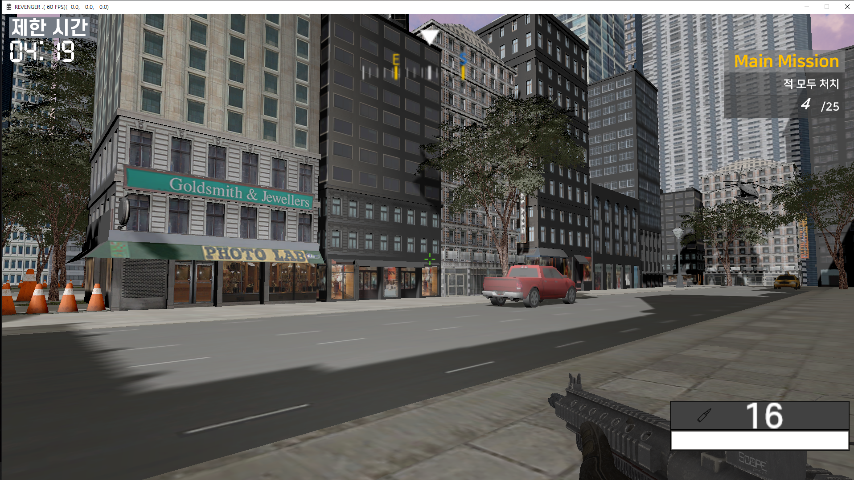
01. 중점연구과제_ 서버 이중화
▶ 데이터 복제 (Data Replica)
: Active 서버만 클라이언트와 통신을 하도록 되어있습니다.(NPC서버의 경우 Active 서버만 로직 서버와 통신)
따라서 Standby 서버는 인게임 정보가 업데이트되지 않기 때문에 Failover가 이루어져 서비스를 이어받았을 때
세션 정보는 물론이고 여러 인게임 정보들이 초기화되는 문제가 생깁니다.
이러한 Failover 이후 정보가 초기화되는 문제를 막기 위해
Active 서버는 주기적으로 Standby 서버로 자신이 갖고 있는 인게임 정보들(ex. 세션 정보, 미션 상태 등)을 보내주고
Standby 서버는 이를 받아 정보를 업데이트하도록 하였습니다.
▲ 클라이언트가 연결되어 있는 상태에서 Active 서버를 강제 종료하여 Failover가 이뤄진 후에도
클라이언트 정보(위치, HP, 총알, 미션 등)가 그대로 유지되면서 서버 시간도 이어서 잘 흘러가는 모습입니다.

Slide 9
01. 그 외의 기술 구현
▶ Ray Cast 구현
유클리드 벡터 공간에서 광선-평면의 교점 구하는 방식을 이용해 Ray Cast를 직접 구현하여
플레이어와 NPC의 사격 공격에 대한 충돌 처리에 사용하였습니다.
충돌점(P)은 어떻게 구하는가?
S (플레이어 위치)
1. 공간 상의 한 점 S (플레이어 위치)에서
D 방향 (플레이어 카메라 방향) 으로 뻗어 나가는
광선의 방정식을 구합니다.
2. 충돌 검사하려는 객체 바운딩 박스의 한 면에 대한
평면의 방정식을 구합니다.
3. 광선의 방정식과 평면의 방정식이 교점 P (충돌점)을 구합니다.
4. 점 P가 평면 내부에 존재하는지 검사합니다.
(점 P의 x, y, z 값을 갖고 사각형의 좌측상단 점과 우측하단 점 사이에 있는 지 확인합니다.)
5. 2~4의 과정을 객체 바운딩 박스의 면들 중 은면이 아닌 면에 대해서 진행합니다.
(은면인지에 대한 여부는 평면 법선벡터와 벡터 D를 내적하여 검사합니다.)
6. 지금까지의 결과로 나온 충돌점들 중 S와의 거리가 가장 가까운 점을 구하고,
이를 Ray Cast의 최종 결과로 반환합니다.
D (공격 방향)
P (충돌점)
n (평면의 법선벡터)
Ray
평면
(객체 바운딩박스의 한 면)

Slide 10
01. 그 외의 기술 구현
▶ Ray Cast 구현 (계속)
// Ray Cast
XMFLOAT3 MyRaycast (XMFLOAT3 start, XMFLOAT3 direction, float range_limit, XMFLOAT3 box_center, float box_width, float box_height, float box_length) {
if (GetDistance(start, box_center) > range_limit) return NONCOLLIDE;
XMFLOAT3 p[8];
for (int i = 0; i < 8; ++i) {
p[i] = GetBBPoints(box_center, box_width, box_height, box_length, i);
}
XMFLOAT3 tmp_results[6];
tmp_results[0] = IntersectCheck (start, direction, range_limit, p[0], p[1], p[2]);
if (tmp_results[0] != NONCOLLIDE) {
if (!Check_PointInPlane(tmp_results[0], p[0], p[3])) tmp_results[0] = NONCOLLIDE;
}
tmp_results[1] = IntersectCheck(start, direction, range_limit, p[1], p[0], p[5]);
if (tmp_results[1] != NONCOLLIDE) {
if (!Check_PointInPlane(tmp_results[1], p[1], p[4])) tmp_results[1] = NONCOLLIDE;
}
…
XMFLOAT3 final_result = NONCOLLIDE;
float min_dist= FLT_MAX;
for (int i = 0; i < 6; ++i) {
if (tmp_results[i] == NONCOLLIDE) continue;
float cur_dist = GetDistance(start, tmp_results[i]);
if (cur_dist < min_dist) {
min_dist = cur_dist;
final_result = tmp_results[i];
}
}
return final_result;
}
바운딩박스의 점 8개를 구해서 p[i]에 저장합니다.
광선과 평면의 교점을 구하는 함수입니다.
(다음 페이지에 코드를 적어두었습니다.)
세 점을 갖고 사각형을 만듭니다.
ex.
P[0]
P[1]
P[2]
위 과정을 tmp_results[2]부터 tmp_results[5]까지 동일하게 반복합니다.
Intersect Check( )에서 나온 교점 중 플레이어 위치(start)와 가장 가까운 점을 선택하는 과정입니다.

Slide 11
01. 그 외의 기술 구현
▶ Ray Cast 구현 (계속)
// Intersect Check : 광선과 평면의 교점을 구합니다.
XMFLOAT3 IntersectCheck(XMFLOAT3 start, XMFLOAT3 direction, float range_limit,\
XMFLOAT3 plane_center, XMFLOAT3 plane_p1, XMFLOAT3 plane_p2)
{
XMFLOAT3 normal = GetNormalVec(plane_center, plane_p1, plane_p2);
// 광선과 평면이 평행 -> 충돌X
if (DotProduct(direction, normal) == 0) return NONCOLLIDE;
XMFLOAT3 v{ 0,0,0 };
bool infinite_ray = false;
if (range_limit >= FLT_MAX) {
v = direction;
infinite_ray = true;
}
else {
XMFLOAT3 end = Add(start, MultiplyScalar(direction, range_limit));
v = Substract(end, start);
infinite_ray = false;
}
float t = Get_ParamT_RayDescription(start, direction, plane_center, plane_p1, plane_p2);
// 시작점이 평면 뒤에 있음. -> 광선을 쏘는 방향 반대에 평면이 있음
if (t < 0) return NONCOLLIDE;
// 끝점이 평면 앞에 있음. -> 충돌점이 Ray의 사거리 끝보다 멀리 있는 것.
if ((!infinite_ray) && (t > 0)) return NONCOLLIDE;
return Add(start, MultiplyScalar(v, t));
}
// 두 벡터의 내적
float DotProduct(XMFLOAT3 left, XMFLOAT3 right) {
return left.x * right.x + left.y * right.y + left.z * right.z;
}
// 두 벡터의 외적을 구하는 함수입니다.
XMFLOAT3 CrossProduct(XMFLOAT3 left, XMFLOAT3 right) {
XMFLOAT3 result{ 0,0,0 };
result.x = left.y * right.z - left.z * right.y;
result.y = left.z * right.x - left.x * right.z;
result.z = left.x * right.y - left.y * right.x;
return result;
}
// 평면의 노말벡터를 구하는 함수입니다.
XMFLOAT3 GetNormalVec(XMFLOAT3 plane_center, XMFLOAT3 plane_p1, XMFLOAT3 plane_p2) {
XMFLOAT3 vecC1 = Substract(plane_p1, plane_center);
XMFLOAT3 vecC2 = Substract(plane_p2, plane_center);
return CrossProduct(vecC1, vecC2);
}
// 광선 방정식에서 매개변수 t를 구하는 함수입니다.
float Get_ParamT_RayDescription(XMFLOAT3 start, XMFLOAT3 direction, XMFLOAT3 plane_center, XMFLOAT3 plane_p1, XMFLOAT3 plane_p2) {
float d = Get_ValueD_PlaneDescription(plane_center, plane_p1, plane_p2);
XMFLOAT3 normal = Get_NormalVec(plane_center, plane_p1, plane_p2);
return (-1.0f * (d + XMF_DotProduct(start, normal))) / XMF_DotProduct(direction, normal);
}
// 평면 방정식에서 d값을 구하는 함수입니다.
float Get_ValueD_PlaneDescription(XMFLOAT3 plane_center, XMFLOAT3 plane_p1, XMFLOAT3 plane_p2) {
XMFLOAT3 normal = Get_NormalVec(plane_center, plane_p1, plane_p2);
float ax0 = normal.x * plane_center.x;
float by0 = normal.y * plane_center.y;
float cz0 = normal.z * plane_center.z;
return -1.0f * (ax0 + by0 + cz0);
}

Slide 12
02. 개인 프로젝트
넥토리얼 지원에 제출할 포트폴리오에는
개인 프로젝트 부분은 삭제 예정. (이유: 아직 진행 중인 프로젝트임.)
게임명
게임 장르 | 2D MMORPG
개발 기간 | 2023.10 ~ (진행중)
개발 인원 | 1명
사용 기술 | 서버 | 클라이언트
 | C++11 멀티스레드 IOCP 심리스 분산 서버 | C# Unity
구현 내용
Git
시연 영상
내년 취업을 목표로 정하게 되면서
포트폴리오에 넣을 개인 프로젝트를 시작하였습니다.
장르는 2D Top-Down MMORPG로
유니티를 사용하여 클라이언트를 제작 중에 있습니다.
(유사게임: 라그나로크, 트릭스터, 아이모)
서버는 C++ IOCP 서버를 제작할 것이고
기술적 요소로 심리스 분산 서버를 생각하고 있으며
현재 관련 논문 조사 및 공부 중에 있습니다.

Slide 13
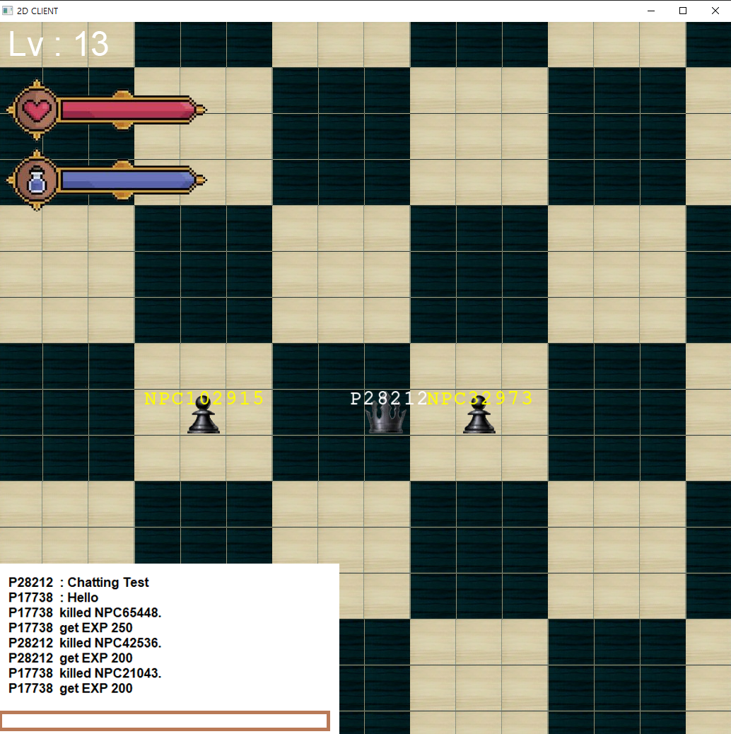
03. 게임 서버 프로그래밍
게임명 | Simplest MMORPG
게임 장르 | 2D MMORPG
개발 기간 | 2023.05 ~ 2023.06
개발 인원 | 1명
사용 기술 | C++ 멀티스레드 IOCP Lua Script MS SQL
구현 내용 | - Lua Script를 통한 NPC(몬스터) 행동 구현 - DB (MS SQL) 연동 - Stored Procedure 사용 - 채팅 기능
Git
시연 영상

Slide 14
03. 기술 구현 내용

Slide 15
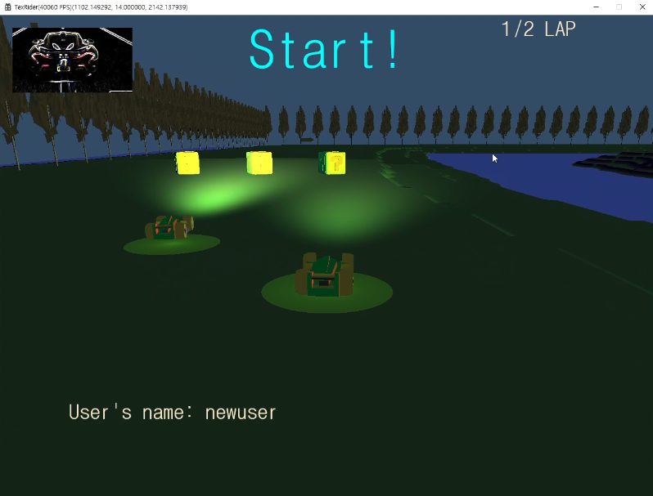
04. 네트워크 게임 프로그래밍
게임명 | 미정
게임 장르 | 3D 멀티플레이 레이싱 게임
개발 기간 | 2022.11 ~ 2022.12
개발 인원 | 3명
사용 기술 | C++11 TCP/IP DirectX12
역할 (구현 내용) | 서버 프로그래머 - 서버 프레임워크 제작 - 플레이어 회전 계산 및 동기화 작업 - 플레이어 간 충돌검사 - 부스터 아이템 효과 구현 - 주행 시간 측정 및 완주 여부 검사
Git | https://github.com/kiption/Network_Game_Programming
시연 영상 | https://youtu.be/GooATFiHUyA

Slide 16
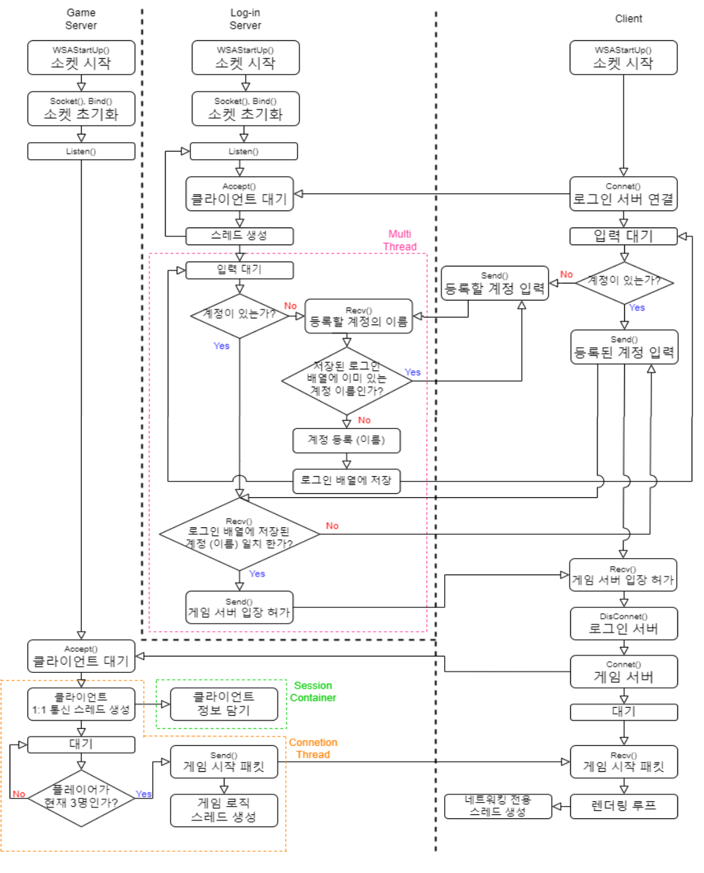
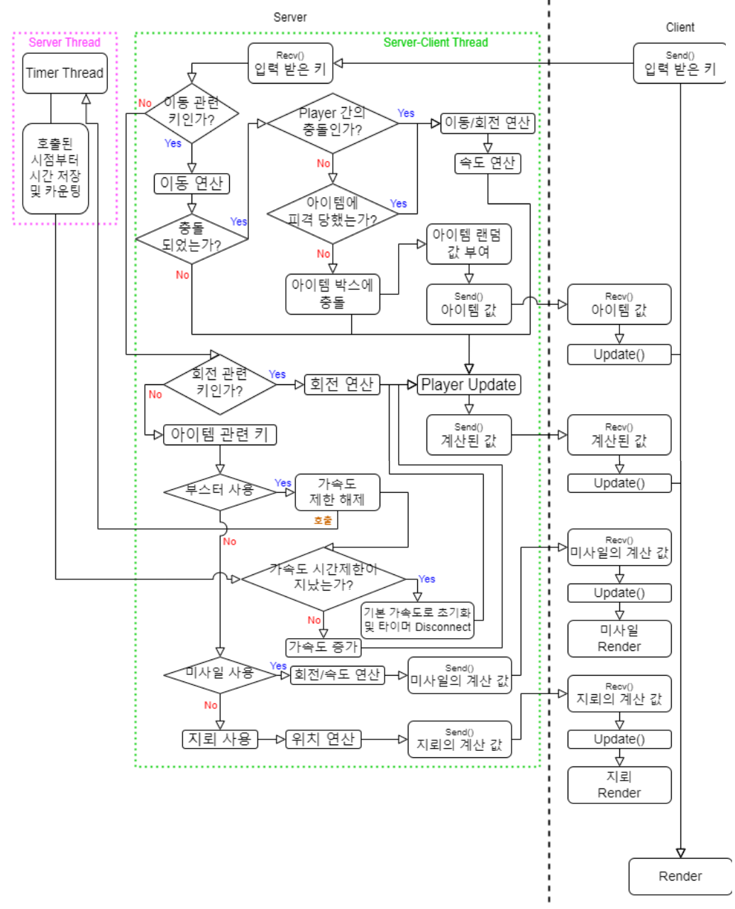
04. 서버 플로우차트
▶ Flow Chart_ Login Server
▶ Flow Chart_ Main Server

Slide 17
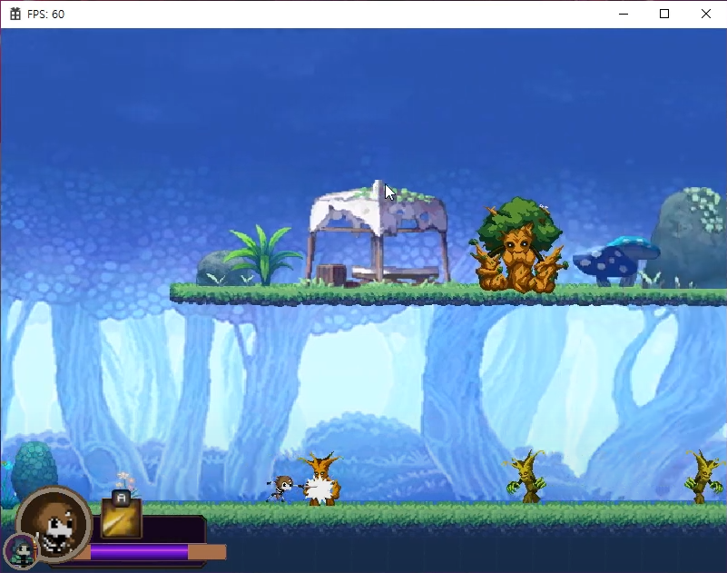
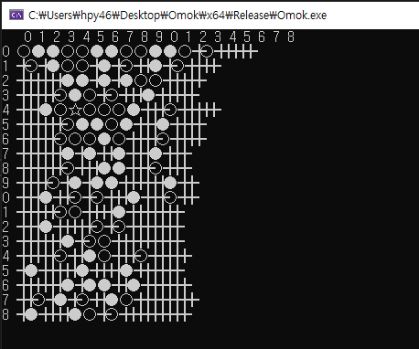
05. 기타 작업물
게임명 | Skul: The Hero Slayer 모작
게임 장르 | 2D 액션 플랫포머
개발 기간 | 2021.05 ~ 2021.06
개발 인원 | 2명 (본인 역할: 조작 및 스킬 구현, 능력 교체 기능, UI 구현, 지형 충돌처리)
사용 기술 | C, C++, Windows API
프로젝트명 | Omok
주요 기능 | 오목 경기 수행 인공지능
개발 기간 | 2021.05 ~ 2021.06
개발 인원 | 1명
사용 기술 | C, 게임트리

Slide 18
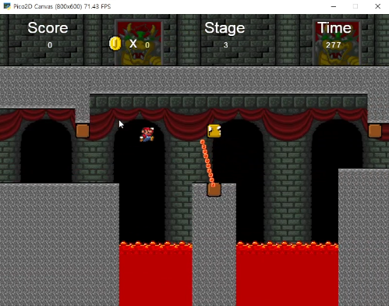
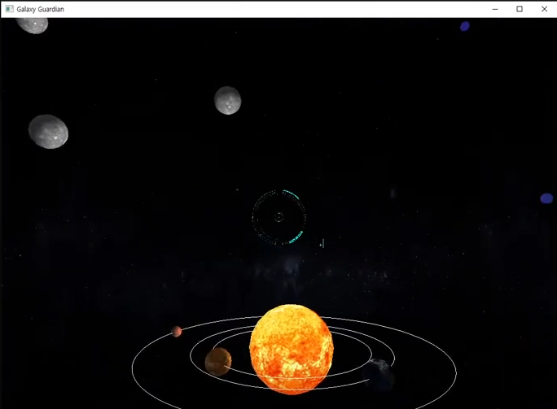
05. 기타 작업물
게임명 | 슈퍼 마리오 브라더스 모작
게임 장르 | 2D 액션 플랫포머
개발 기간 | 2021.10 ~ 2021.12
개발 인원 | 1명
사용 기술 | Python, Pico-2D(SDL기반)
게임명 | Galaxy Guardian
게임 장르 | 3D 슈팅게임
개발 기간 | 2021.11 ~ 2021.12
개발 인원 | 2명 (본인 역할: 행성 객체 움직임 구현, 충돌 처리)
사용 기술 | C++, OpenGL

Slide 19
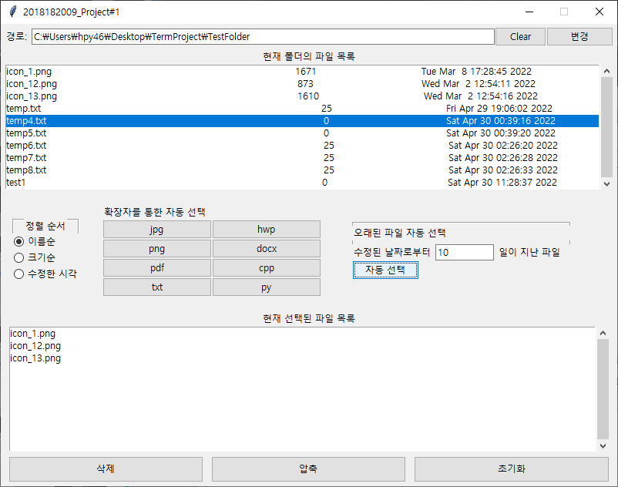
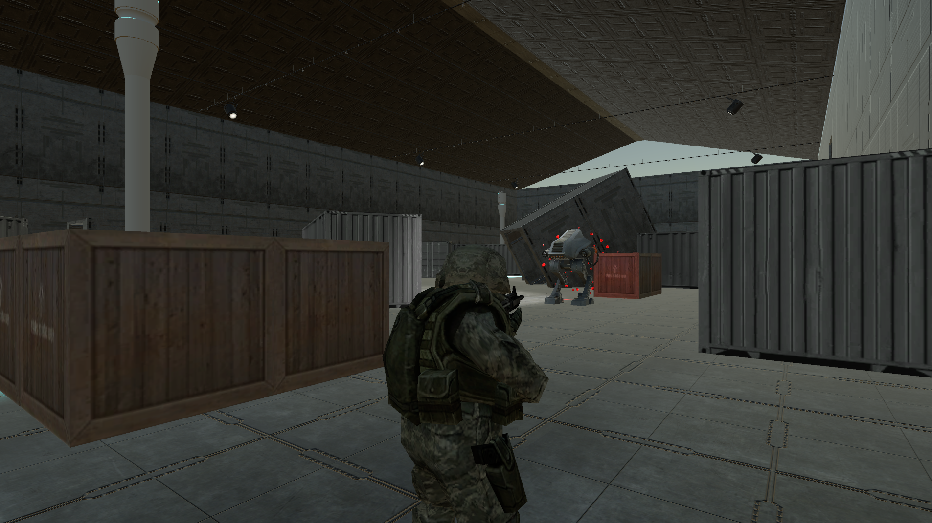
05. 기타 작업물
프로젝트명 | Semester File Cleaner
주요 기능 | 파일 자동 삭제 및 압축 프로그램
개발 기간 | 2022.04
개발 인원 | 1명
사용 기술 | Python, Tkinter
게임명 | (없음)
게임 장르 | 3D 싱글플레이 TPS
개발 기간 | 2023.05 ~ 2023.06
개발 인원 | 1명
사용 기술 | C#, Unity

